Slide 1
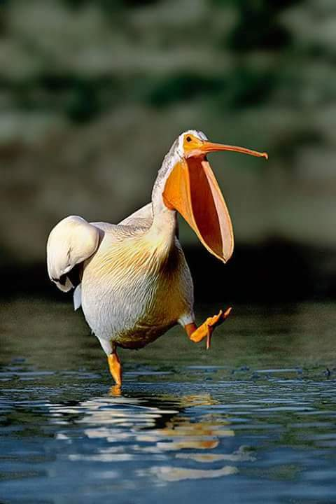
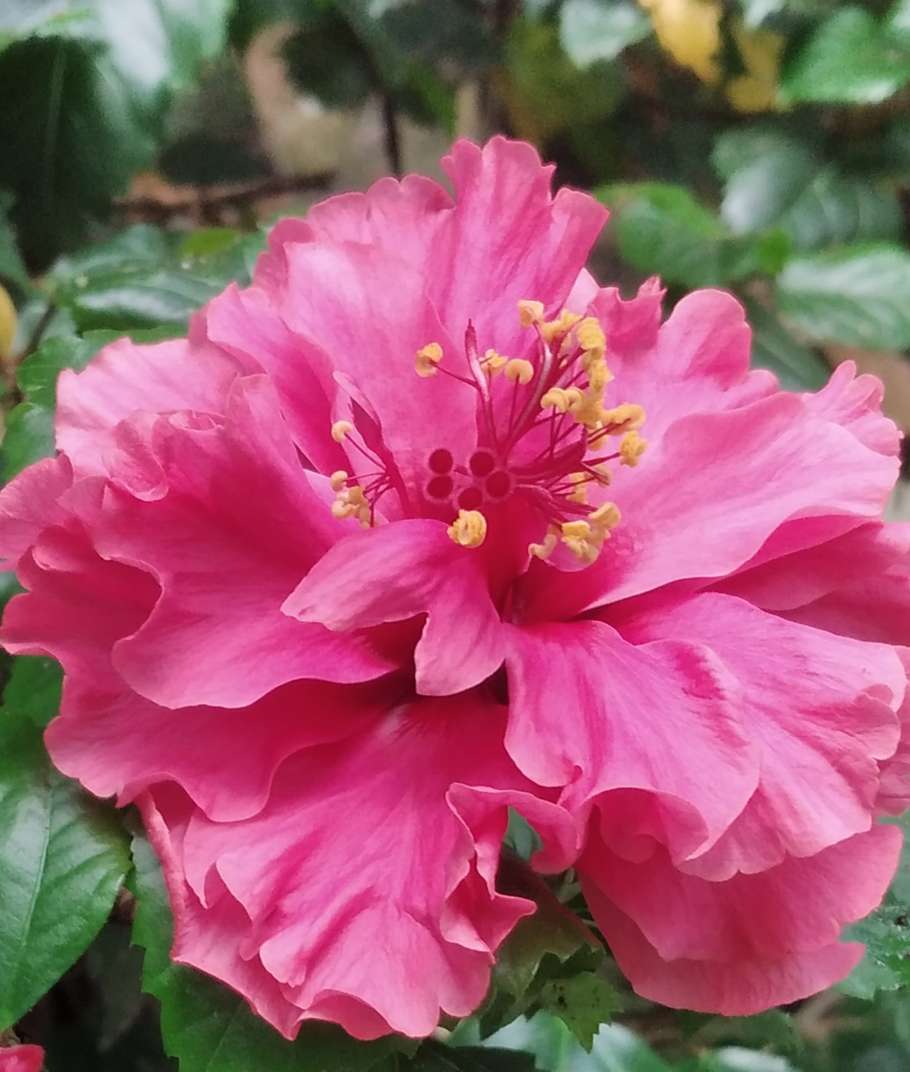
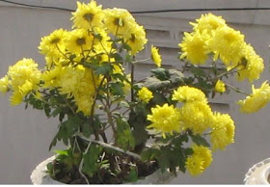
স্বা গ ত ম

Slide 2
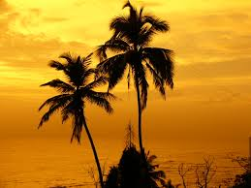
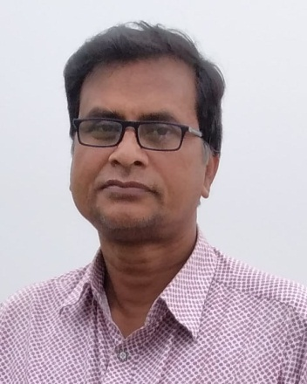
কল্লোল চক্রবর্তী
(সিনিয়র শিক্ষক)
রামকৃষ্ণ পুর কে কে আর কে উচ্চ বিদ্যালয়
হোমনা, কুমিল্লা।

Slide 3
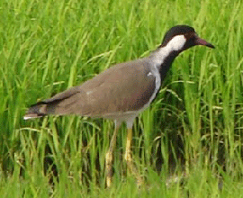
হিন্দু ধর্ম ও নৈতিক শিক্ষা
শ্রেণিঃ দশম
অধ্যায়ঃ ষষ্ঠ
সময়ঃ৫০ মিনিট
তারিখঃ০৩-১২-২০২০ইং

Slide 4
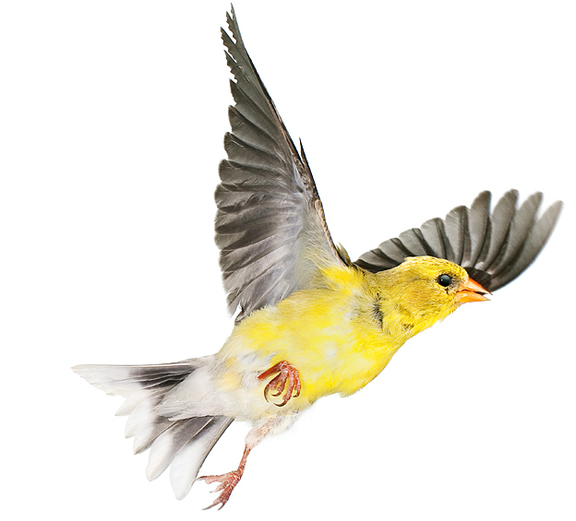
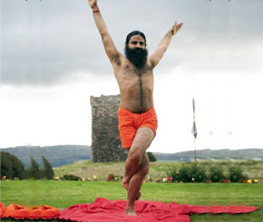

Slide 5
বৃক্ষাসন

Slide 6
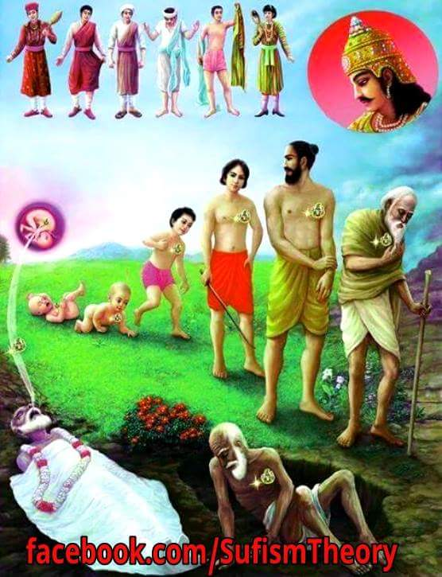
এই পাঠের শেষে শিক্ষার্থীরা-----
বৃক্ষাসন কী তা বলতে পারবে?
বৃক্ষাসনের ধারনা ও পদ্ধতি ব্যাখ্যা করতে পারবে?
বৃক্ষাসনের প্রভাব বিশ্লেষণ করতে পারবে?

Slide 7
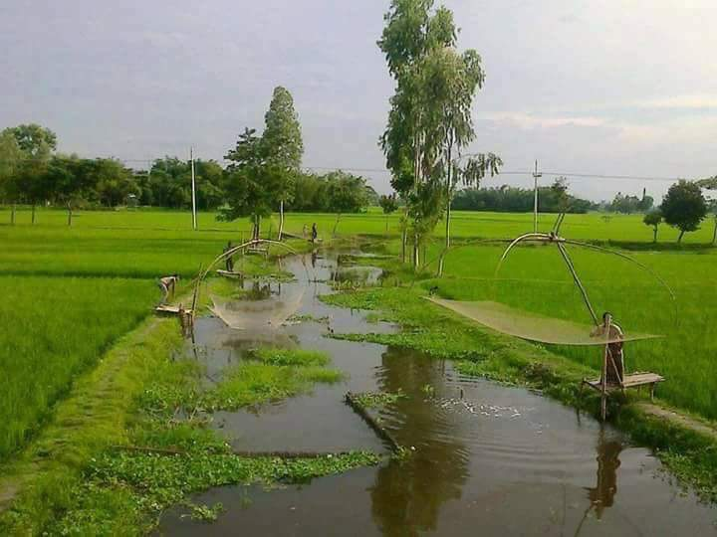
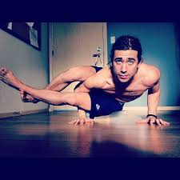

Slide 8
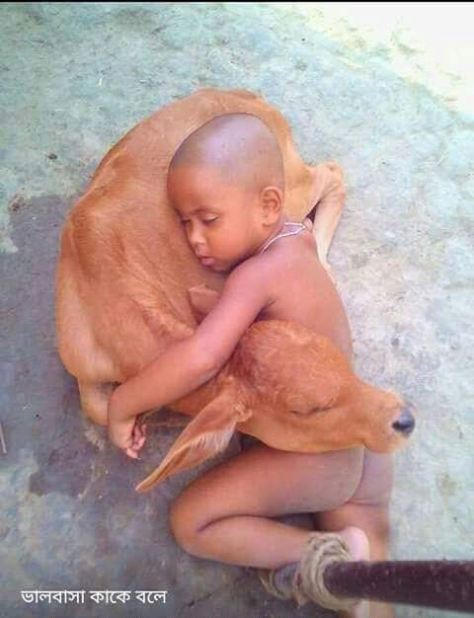
একক কাজঃ
বৃক্ষাসন কী?

Slide 9
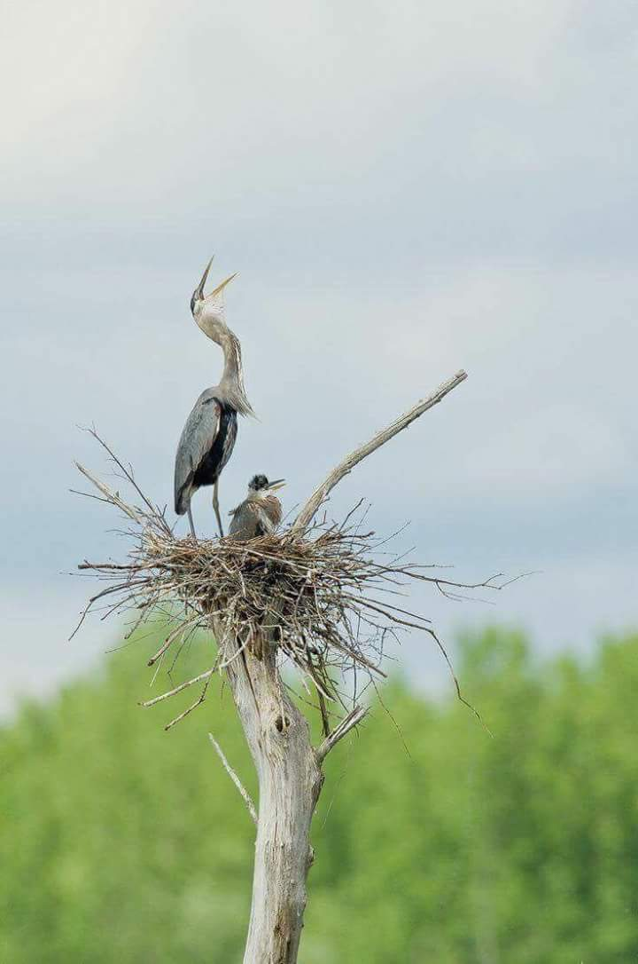
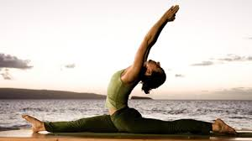
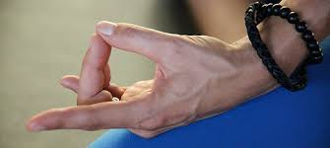
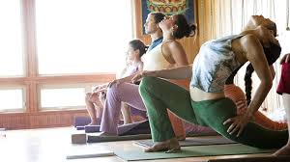

Slide 10
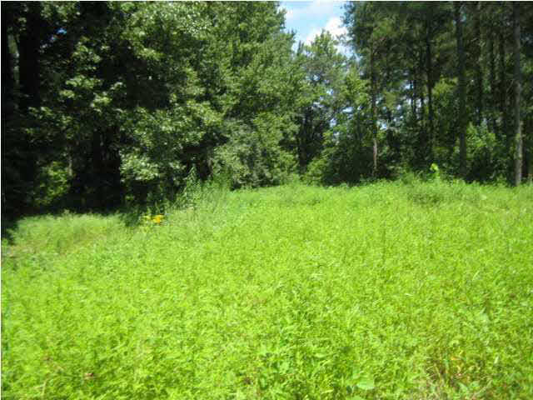
জোড়ায়কাজঃ
বৃক্ষাসনের ধারনা ও পদ্ধতি ব্যাখ্যা কর ।

Slide 11
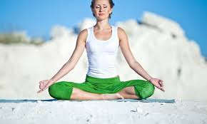
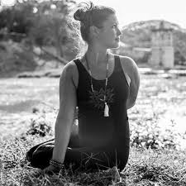
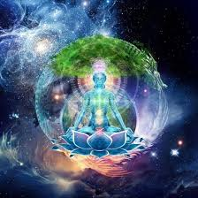
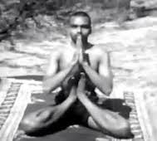

Slide 12
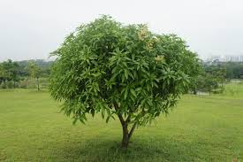
দলগত কাজঃ
বৃক্ষানের প্রভাব বিশ্লেষণ কর।

Slide 13
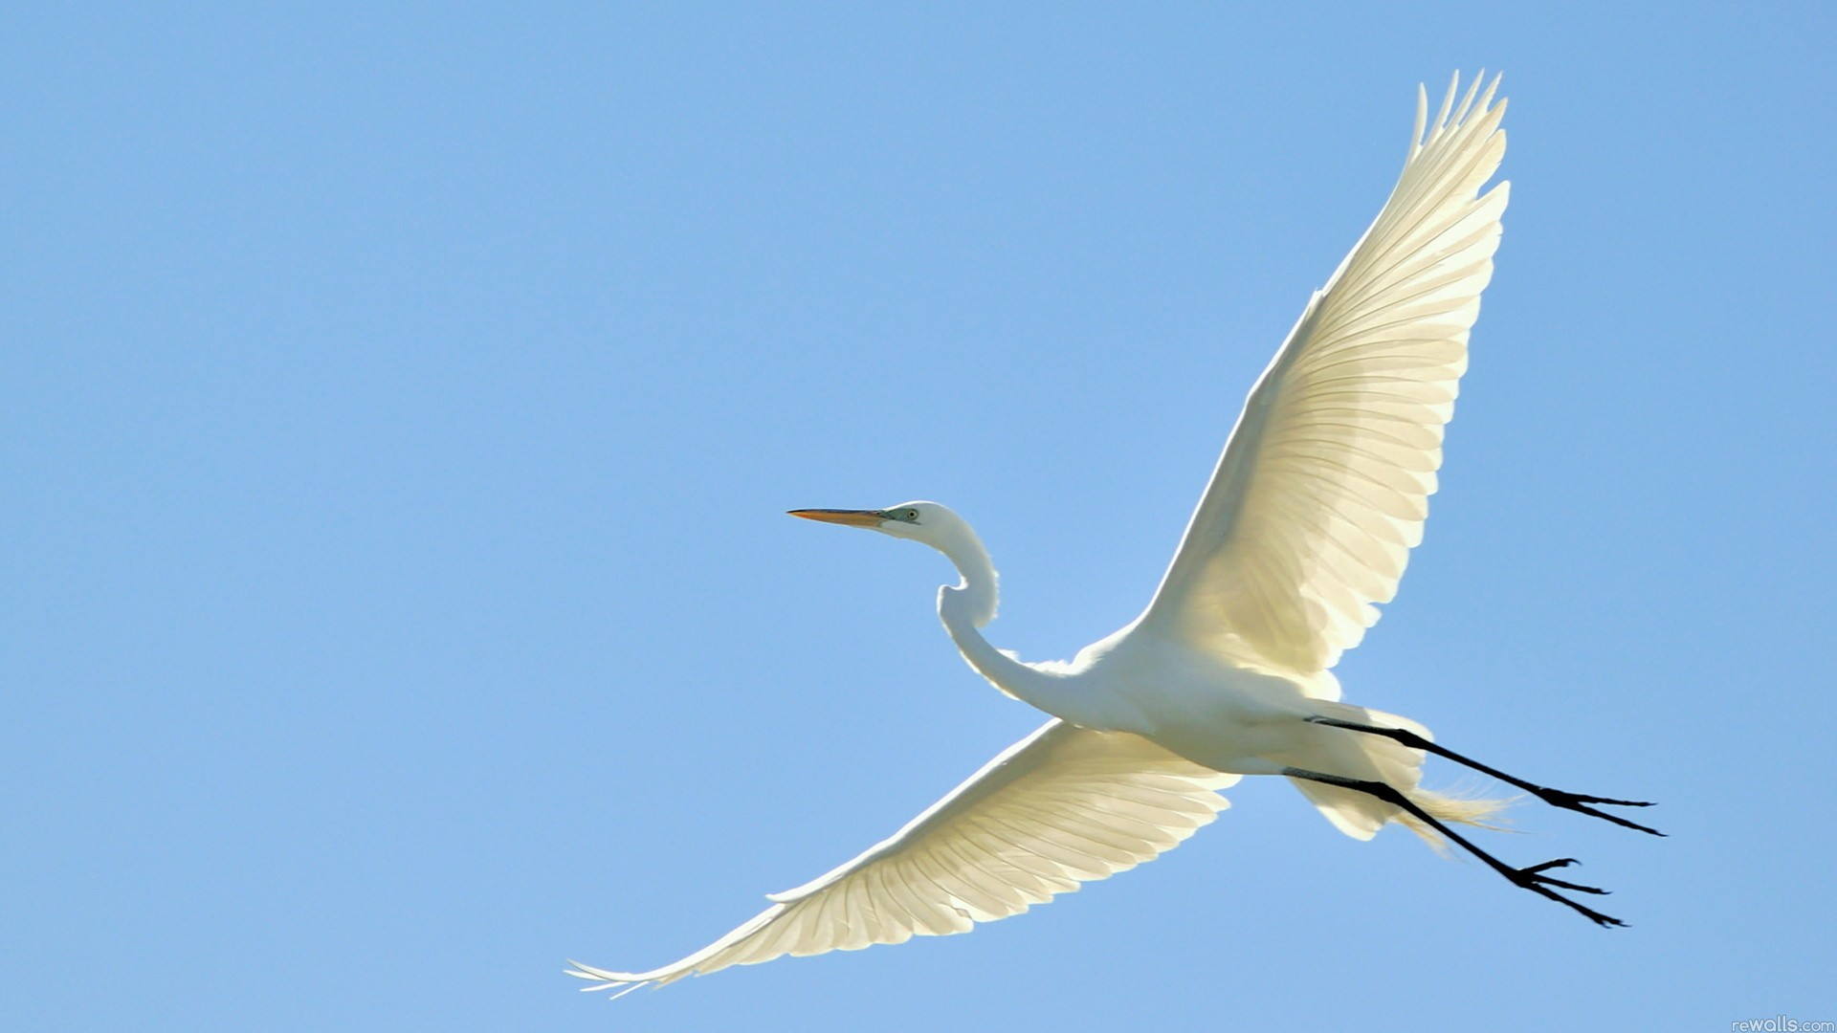
মূল্যায়নঃ
বৃক্ষাসনের ২টি উপকারিতার নাম লেখ।
বৃক্ষাসনের প্রথমে কী করতে হয়।
বৃক্ষাসন কী ?
বাঁ পায়ের উপর ভর করে দাঁড়িয়ে করতে হয় কোন আসন।

Slide 14
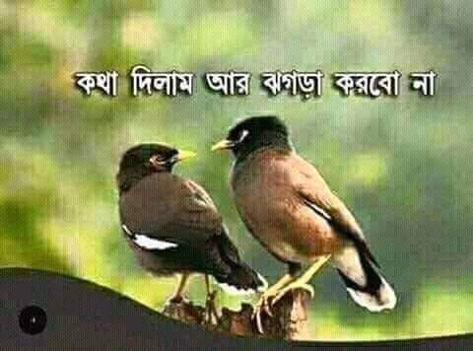
বাড়ীর কাজঃ
বৃক্ষাসনের ৩টি উপকারিতা লেখে আনবে।

Slide 15
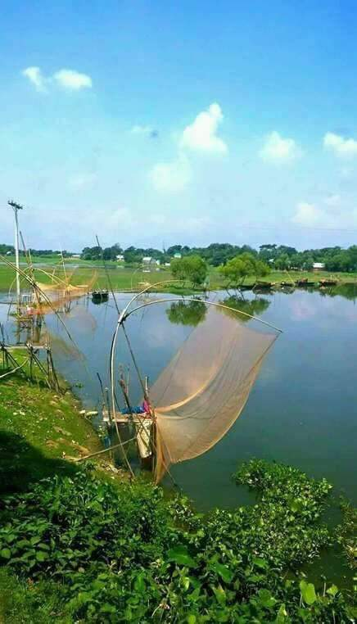
সবার জন্য রইল শুভ কামনা।

